Slide 1

第六章 中华民族的抗日战争
中国近现代史纲要

Slide 2
教学目的
1.深刻体会民族生死存亡时刻，中华民族不当亡国奴、不怕牺牲、浴血抗战的伟大民族精神和力量。
2.正确认识形成以第二次国共合作为核心的抗日民族统一战线的必要性和重要性性。以爱国主义为重点，深入进行民族精神教育，使学生充分认识当时广大青年学生积极投入到抗日救亡运动的重要意义。
3.树立为与祖国共命运、与人民齐奋斗的理想。
4.正确认识抗战胜利的伟大意义和经验，引导大学生增强民族自尊心、自信心、自豪感。使得学生能够“以史为鉴，面向未来”理性分析当前中日关系。
教学要求
1.抗日民族统一战线形成及其意义。
2.抗日战争胜利的意义及其原因、经验。 3.国共两党在抗日战争中的地位和作用。

Slide 3
目
录
一
日本发动灭亡中国的侵略战争
二
从局部抗战到全国性抗战
三
国民党与抗日的正面战场
四
中国共产党成为抗日战争的中流砥柱
五
抗日战争的胜利及其意义

Slide 4
第一节 日本发动灭亡中国的侵略战争
第一次世界大战结束后,日本军国主义势力进一步控制本国政权，对内镇压人民，对外侵略扩张。

Slide 5
一、日本灭亡中国的计划及其实施
19世纪末至20世纪30年代日本先后发动制造的一系列侵华史实
1894年7月――甲午战争
1900年7月――日本加入八国联军侵华
1904年―1905年――日俄战争
1914年－－出兵占德在华租借地青岛，控制山东
1928年5月――济南惨案，武力阻止中国统一

Slide 6
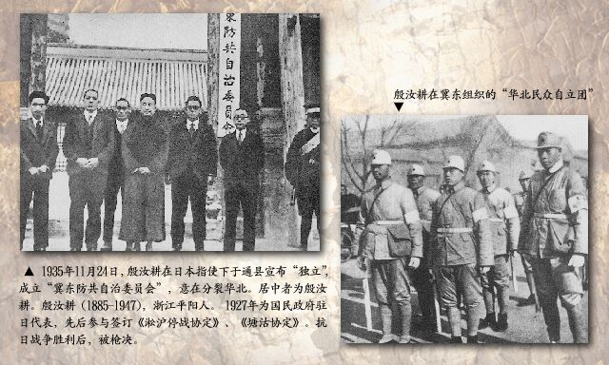
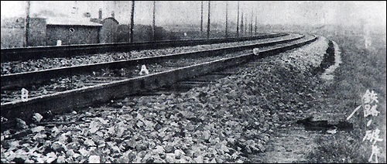
（一）从九一八事变到华北事变
日本军国主义势力主张：惟欲征服支那，必先征服满蒙；如欲征服世界，必先征服支那。
九一八事变
华北事变

Slide 7
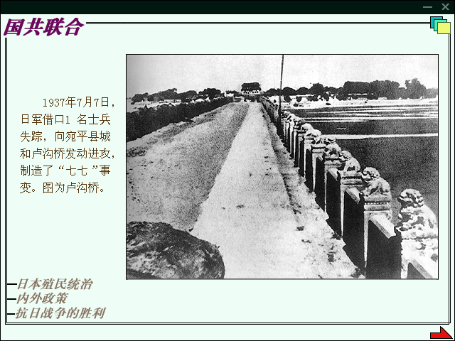
（二）卢沟桥事变与日本的全面侵华战争
全面侵华
七·七事变
——全面抗战爆发
局部侵华
九·一八事变，侵占东北
一二八事变，袭击上海
建伪满洲国，扶植傀儡政权
华北事变，策动五省自治

Slide 8
在中国军民的顽强抵抗下，日军于 1938年 10 月占领广州、武汉后，被迫停止正面战场的战略进攻。在坚持灭亡中国的总方针下，调整侵华政策，实施“以华制华”和“以战养战”策略。
对于国民党政府
政治诱降为主、
军事打击为辅
对于日本占领区
加紧扶植傀儡政权，
建立和发展汉奸组织
对于敌后根据地
逐步将主要兵力用
于对共产党领导的
敌后抗日根据地
进行“扫荡”

Slide 9
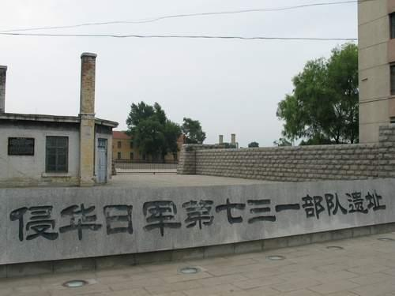
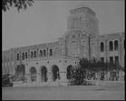
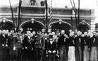
二、残暴的殖民统治和中华民族的深重灾难
（一）日本在其占领区的残暴统治
1895年《马关条约》签订后，日本就开始了在台湾长达50年的殖民统治
日本731部队人体实验工厂
1935年华北事变到抗日战争相持阶段,日军策动,拼凑了一些地方性傀儡政权
1931年日军占领中国东北后,开始了对东北长达14年的殖民统治
日本在台湾设立的总督府
伪“满洲国”执政就职典礼

Slide 10
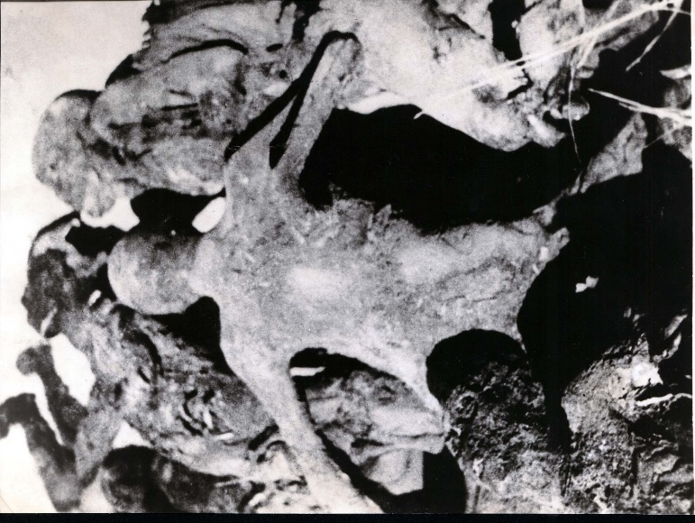
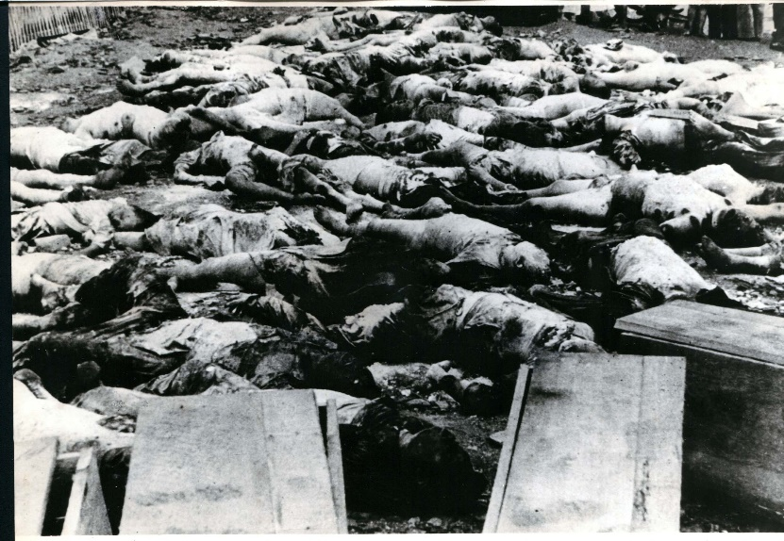
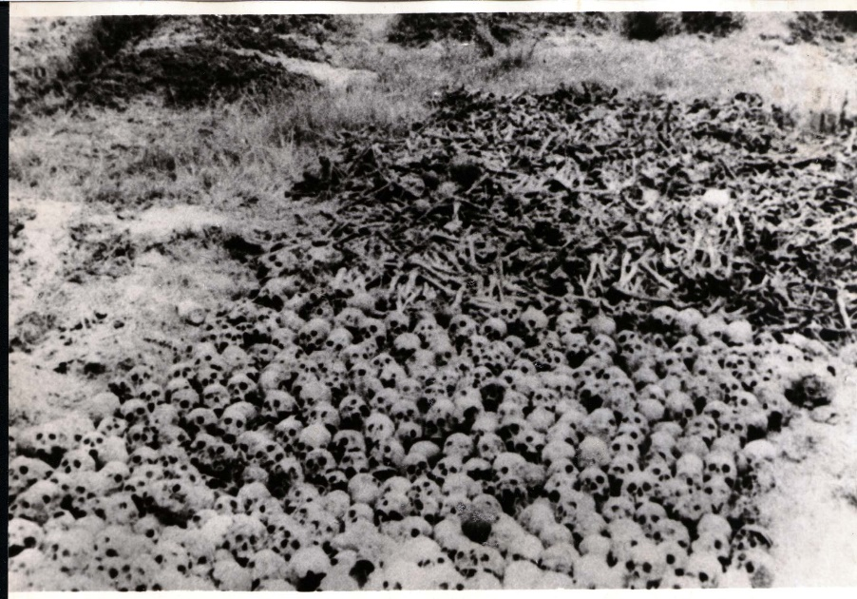
（二）侵华日军的严重罪行
1、制造惨绝人寰的大屠杀
被烧死的同胞
被集体屠杀的同胞
死难者的遗骨堆成了小山

Slide 11
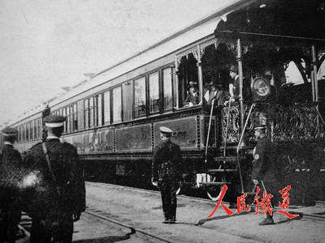
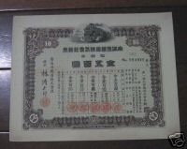
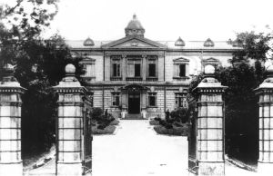
2、疯狂掠夺中国的资源与财富
日本在东北设立“南满铁路株式会社”和“满洲重工业股份公司” 两大垄断企业，在关内设立“华北开发股份公司”和“华中振兴股份公司”，以控制中国的经济命脉，肆意掠夺中国的资源。
日本发行的南满铁路股票
中东铁路
日本南满铁路株式会社大楼

Slide 12
1936年11月，关东军确定了《满洲产业开发五年计划现地案》，计划有重点地在东北开发与战争有密切关系的铁、煤、石油、电力等重工业和能源工业。到1942年，东北的钢产量占日本总产量的1/3，铝产量占日本总产量的40%，日本所需的38种军需物资有14种由东北供给.
目的：把沦陷区的经济变为它的附庸经济。

Slide 13
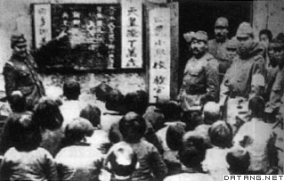
3、强制推行奴化教育
日本侵略者按照“以华制华”政策和“思想战”的方针，在其占领区大力推行奴化教育，企图以此泯灭中国民众的民族意识和反抗精神、达到维护其殖民统治的目的。
目的：消磨、摧残中国人民的民族意识和反抗意志，实现其同化政策

Slide 14
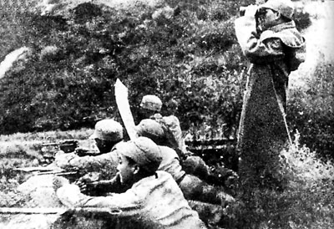
第二节 从局部抗战到全国性抗战

Slide 15
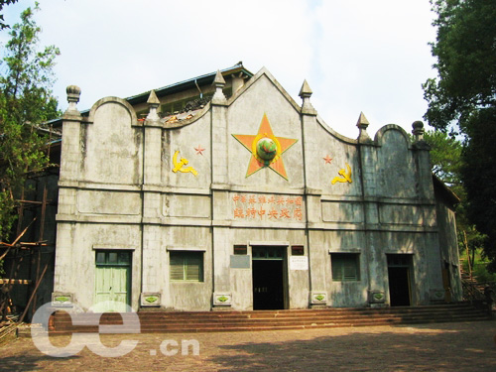
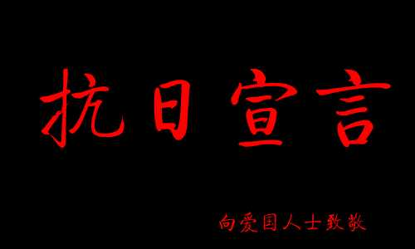
一、中国共产党举起武装抗日的旗帜
“九一八”事变后，中国共产党发表宣言，号召武装抗日。1932年，中华苏维埃共和国临时中央政府宣布对日作战，红军派出北上抗日先遣队。
江西瑞金的中华苏维埃共和国中央临时政府所在地

Slide 16
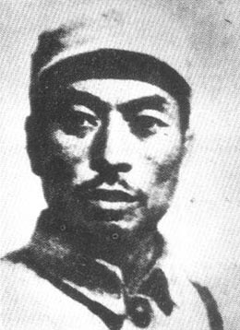
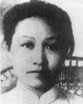
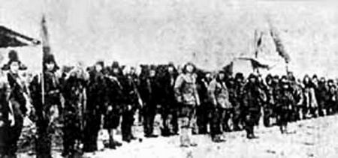
中国共产党不仅参加和推动各地的抗日救亡运动,而且直接领导了东北抗日武装斗争
赵一曼
杨靖宇
东北抗日联军第三军部分将士接受杨靖宇检阅

Slide 17
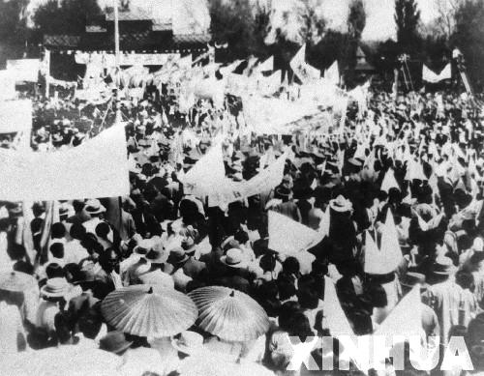
二、局部抗战与救亡运动
（一）抗日救亡运动的兴起
九一八事变后，抗日救亡运动在全国兴起。中国共产党及其领导的工农红军和广大的工人、农民、学生是抗日救亡的中坚力量。
中共领导下的全民族的抗日救亡运动

Slide 18
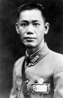
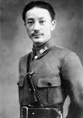
(二)共产党人与部分国民党人合作抗日
国民党军队中的部分爱国官兵进行了局部抗战。中国共产党开始了同这部分国民党官兵的抗日合作。
1、
蔡廷锴
蒋光鼐

Slide 19

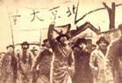
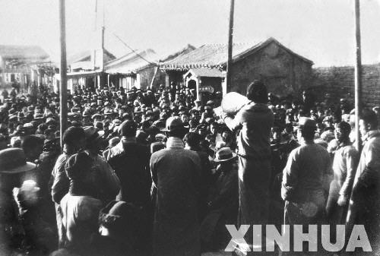
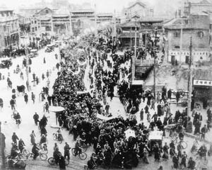
三、停止内战，一致对外
1935年12月9日，北平学生举行抗日示威游行，喊出“反对华北自治运动”、“打倒日本帝国主义”等口号，遭到国民党军警镇压。12月16日,北平学生和市民1万多人在天桥召开市民大会。会后，举行了更大规模的示威游行。
（一）一二九运动与中共的
抗日民族统一战线新政策
北平学生游行队伍
一二九运动

Slide 20
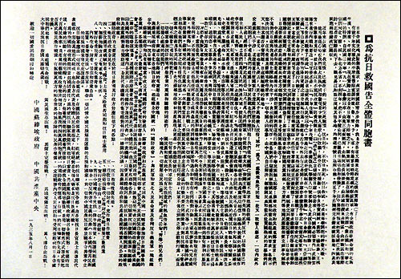
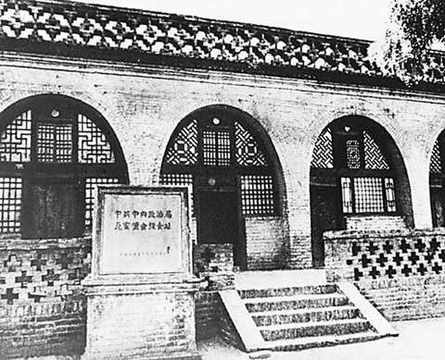
1935年8月1日，中共发表《为抗日救国告全国同胞书》，号召停止内战，一致抗日；12月中共提出了在抗日的条件下与民族资产阶级重建统一战线的新政策。
中共八一宣言
瓦窑堡会议旧址

Slide 21
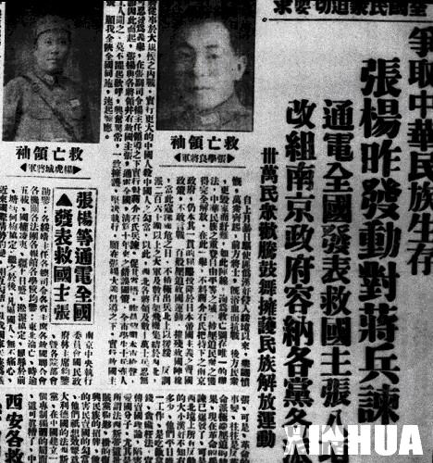
（二）西安事变及其和平解决
1936年12月12日凌晨，爱国将领张学良、杨虎城 兵谏蒋介石。这就是西安事变。

Slide 22
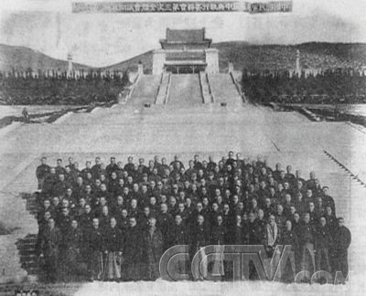
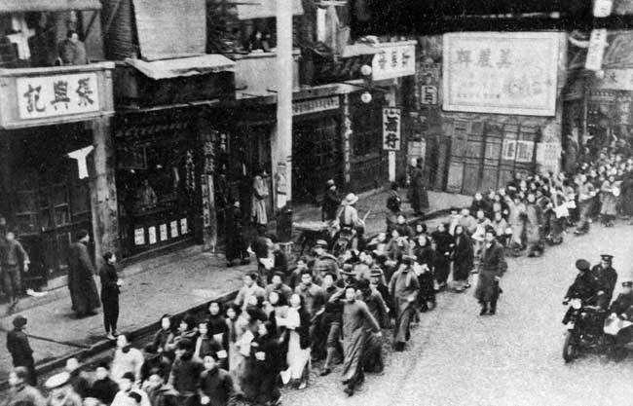
1937年2月,中共致电国民党五届三中全会，提出“五项要求”和“四项保证”。国民党五届三中全会表示同意国共两党进行谈判，并在会议文件中第一次写上“抗日”字样。
国民党五届三中全会代表在中山陵合影
停止内战、一致对外

Slide 23
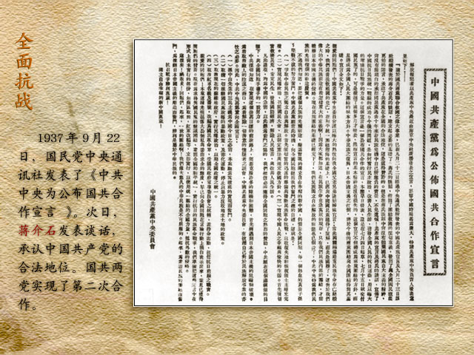
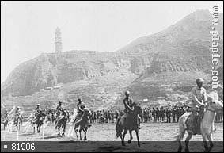
四、全国性抗战的开始

Slide 24
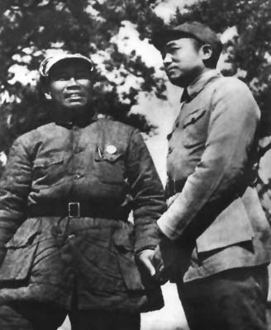
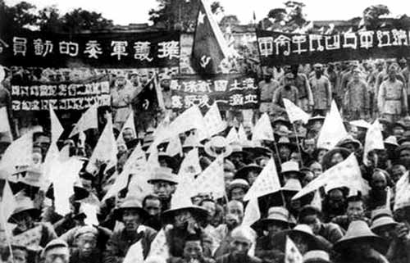
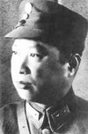
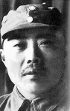
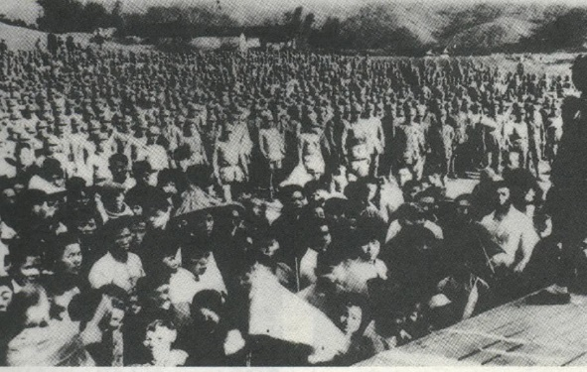
（一）国共合作，共赴国难
红军主力改编为国民革命军第八路军；南方红军和游击队（除琼崖游击队外），改编为国民革命军新编第四军。
朱德与彭德怀
叶挺
项英
新四军改编誓师大会
八路军改编誓师大会

Slide 25
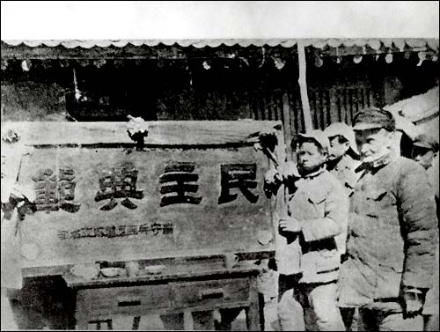
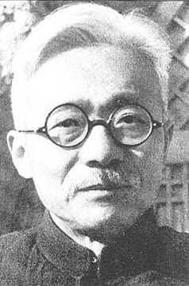
1937年9月，陕甘宁根据地改称陕甘宁边区，林伯渠任边区政府主席。陕甘宁边区仍是中共中央所在地。
林伯渠

Slide 26
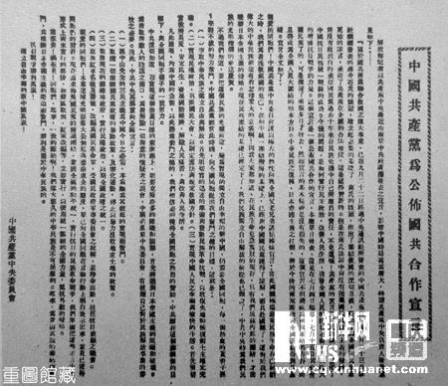
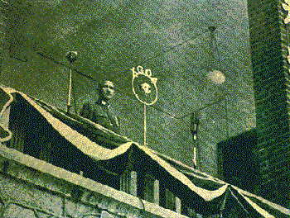
1937年9月22日，国民党中央通讯社发表《中国共产党为公布国共合作宣言》。23日，蒋介石发表实际承认共产党合法地位的谈话。以国共两党第二次合作为基础的抗日民族统一战线正式形成。
《中国共产党为公布国共合作》宣言
蒋介石在庐山谈话

Slide 27
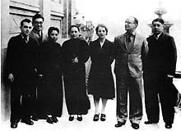
（二）全民族同仇敌忾，奋起抗战
中国民族革命同盟、国家社会党、中国青年党、中华职业教育社、乡村建设派等，一致拥护国共两党合作抗日。宋庆龄于1938年6月在上海成立保卫中国同盟。
保卫中国同盟中央委员会成员

Slide 28
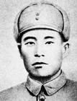
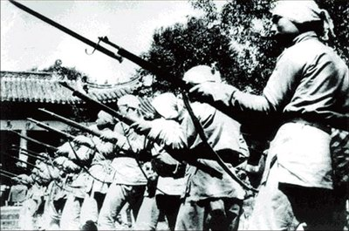
各少数民族人民以各种方式投入抗日斗争。马本斋领导的冀中回民支队进行大小战斗870多次，歼敌3.76万余人。台湾岛内的高山族等台湾同胞则坚持不断地发动抗日暴动，组织抗日义勇军。
马本斋
回民支队在进行军事训练

Slide 29
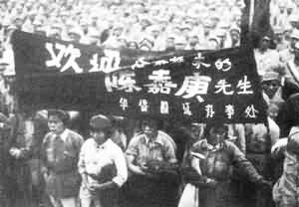
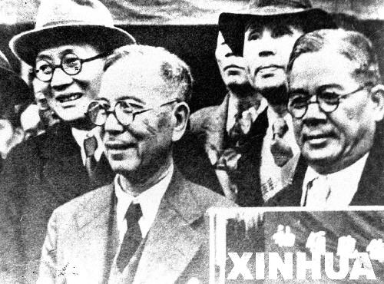
海外华侨 以各种方式支援祖国的抗战
陈嘉庚率领南洋华侨慰劳团抵达重庆受到热烈欢迎
延安军民欢迎陈嘉庚

Slide 30
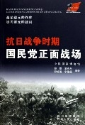
第三节 国民党与抗日的正面战场

Slide 31
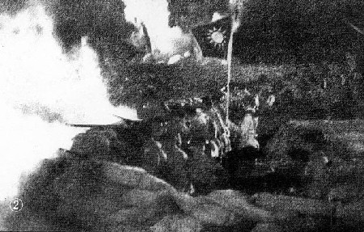
一、战略防御阶段的正面战场
从1937年7月卢沟桥事变到1938年10月广州、武汉失守，中国抗战处于战略防御阶段。
以国民党军队为主体的正面战场，担负了抗击日军战略进攻的主要任务。国民党军队组织了松沪、忻口、徐州、武汉会战等一系列战役。

Slide 32
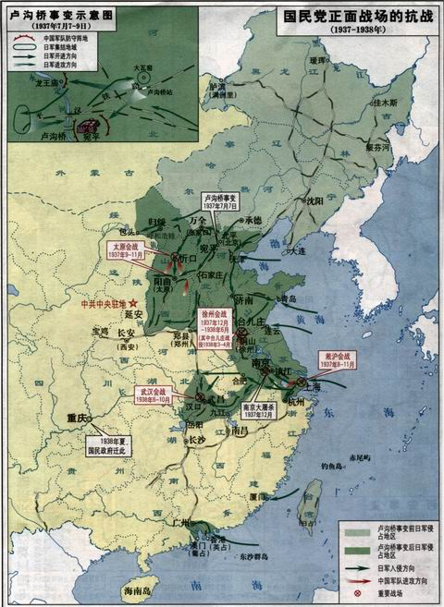
国民党正面战场四次会战
1937年7月7日至1938年10月
卢沟桥事变
太原会战
徐州会战
淞沪会战
武汉会战
南京大屠杀

Slide 33
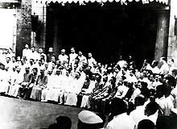

国民政府抗战初期的抗战政策
1938年初，国民政府改组军事委员会，聘请周恩来担任政治部副部长。
1938年6月，成立了国民参政会。国民政府还对庞杂的经济行政机构也进行过大规模的调整。
第一届国民参政会
改组后军事委员会政治部

Slide 34
国民党正面战场总体失败的原因
主观方面
在战略指导方针上，国民党发生了失误。一个方面，蒋介石集团在决心抗战的同时，却又害怕广泛动员群众，实行片面抗战路线；另一方面，在战略战术上，没有采取积极防御的方针，而是进行单纯的阵地防御战。
客观方面
在敌我力量对比上，日军占很大优势

Slide 35


二、战略相持阶段的正面战场
国民党政策的重大变化
1939年1月，国民党五届五中全会决定成立“防共委员会”，确定了“防共、限共、溶共、反共”的方针.这标志着国民党由片面抗战逐步转变为消极抗战。
国民党五届五中全会
国民党五届五中全会秘密下达的限制异党活动办法

Slide 36




国民党为配合美、英
在中国战区的作战
1941年12月，美、英对日宣战。美方提议设立中国战区。为配合美、英打击日军，国民政府命令各战区发起攻击。1942年元旦发起的第三次长沙会战，使日军死伤5万余人。同年 2月，中国远征军进入缅甸对日作战。陆军第200师师长戴安澜在缅北殉国。
长沙会战
戴安澜将军
中国远征军入缅作战

Slide 37



国民党军队正面战场的溃败
1944年4月至1945年 1月，在豫湘桂战役中，国民党军队遭到大溃败。
豫湘桂战役
豫湘桂战役后流离失所的桂林市民

Slide 38

第四节 中国共产党成为抗日战争的中流砥柱

Slide 39

一、全面抗战的路线和持久战的方针
实行全面的全民族抗战的路线
1937年8月，中共洛川会议制定了抗日救国十大纲领，强调要打倒日本帝国主义，关键在于使已经发动的抗战成为全面的全民族的抗战。
洛川会议旧址

Slide 40


采取持久战的战略方针
1938年5月至6月间，毛泽东在《论持久战》中系统阐明了持久抗日战争的总方针。他科学地预测了抗日战争的发展进程，即：战略防御、战略相持、战略反攻三个阶段。并指出，抗日战争的最后胜利属于中国。
毛泽东写《论持久战》

Slide 41


二、敌后战场的开辟与游击战争的发展
敌后战场的开辟和发展
1937年11月，八路军在敌后实施战略展开，发动独立自主的敌后游击战争。新四军挺进长江南北，创建华中抗日根据地。中国抗日战争逐渐形成战略上互相配合的正面战场和敌后战场。
左权
彭雪枫

Slide 42









游击战争的战略地位和作用
把地雷埋在日军必经的小道上
活跃在河北白洋淀上的游击队
在战略防御阶段，敌后的游击战处于辅助地位。而在战略相持阶段，敌后游击战争成为主要的抗日作战方式，起到了削弱敌人、壮大自己、逐步改变敌强我弱态势和为实行战略反攻准备条件的作用。
百团大战
地道战
麻雀战
平型关战役
平型关战役
百团大战

Slide 43


三、坚持抗战、团结、进步的方针
统一战线中的独立自主原则
必须保持党在思想上、政治上和组织上的独立性，放手发动群众，壮大人民力量；
必须坚持党对人民军队的绝对领导，冲破国民党的限制和束缚，努力发展人民武装和抗日根据地；
必须对国民党采取又团结又斗争、以斗争求团结的方针。
陕北抗日根据地

Slide 44


坚持抗战、团结、进步
反对妥协、分裂、倒退
1939年7月，中国共产党明确提出“坚持抗战到底，反对中途妥协”、“巩固国内团结，反对内部分裂”、“力求全国进步，反对向后倒退”三大口号，坚决揭露打击汪精卫集团的叛国投敌活动，继续争取同蒋介石集团合作抗日。
周恩来为“皖南事变”题词
皖南事变纪念碑

Slide 45


巩固抗日民族统一战线
的策略总方针
中共制定了“发展进步势力，争取中间势力，孤立顽固势力”的策略总方针。
进步势力主要是指工人、农民和城市小资产阶级。中间势力主要是指民族资产阶级、开明绅士和地方实力派。顽固势力是指大地主大资产阶级的抗日派。同顽固派作斗争时，应坚持有理、有利、有节的原则。
瓦窑堡会议旧址

Slide 46

四、抗日民主根据地的建设
1940年，毛泽东在《新民主主义论》等著作中比较完整地阐明了新民主主义的基本纲领、基本政策，为各抗日根据地的建设指明了方向。

Slide 47


非党进步人士
三三制的民主政权建设
中间人士
共产党员
“三三制”
抗日民主政府在工作人员分配上实行“三三制”原则，即共产党员、非党左派进步分子和不左不右的中间派各占1/3。
一九四三年四月 晋察冀边区唐县选举出第一任女县长陈舜玉

Slide 48



减租减息，发展生产
根据地内停止实行没收地主土地的政策，普遍实行减租减息政策。毛泽东提出了“发展生产，保障供给”的经济工作和财政工作的总方针，发出了“自己动手，丰衣足食”的号召。1942年，根据地军民开展了大生产运动，并厉行精兵简政。
根据地实行减租减息.
大生产运动

Slide 49





文化建设与干部教育
抗日根据地创办了中国人民抗日军事政治大学、鲁迅艺术学院等一批干部学校和专门学校。还创办了延安自然科学院。
抗日根据地政治民主、政府廉洁、民族团结、经济发展，与国民党统治区形成鲜明的对照。
延安自然科学院
政治民主
毛泽东在抗大讲演
毛泽东与八路军总部科技人员在一起
毛泽东在鲁迅艺术学院讲演

Slide 50

五、推进大后方的抗日民主运动
和进步文化工作
抗日民主运动的开展
1944年9月，中共参政员林伯渠在国民参政会上提出废除国民党一党专政、召开各党派会议、成立民主联合政府的主张，得到各民主党派、民主人士和社会各界的热烈响应。

Slide 51



抗战文化工作的开展
全民族抗战开始后，在中共的推动和影响下，文化界各抗敌协会相继成立，成为文化界广泛的抗日民族统一战线建立的重要标志。
西南联合大学
郭沫若
《新华日报》 编辑部

Slide 52

六、中国共产党的自身建设
马克思主义中国化命题的提出
1938年9月至11月,在六届六届全会上,毛泽东明确提出了 “马克思主义的中国化” 这个命题。
六届六中全会旧址

Slide 53


新 民 主 主 义 理 论 的 系 统 阐 明
在20世纪30年代后期和40年代前期，毛泽东撰写了《〈共产党人〉发刊词》、《中国革命和中国共产党》、《新民主主义论》等一批重要的理论著作，创立了新民主主义理论。新民主主义理论是马克思主义基本原理同中国具体实际相结合的成果。

Slide 54


整个中国革命运动，是包括民主主义革命和社会主义革命两个阶段在内的全部革命运动。而1919年五四运动以后的中国民主革命，已经是无产阶级领导的人民大众的反帝反封建的新民主主义革命。它的前途，是社会主义。
——毛泽东

Slide 55

新民主主义革命基本纲领
政治上，推翻帝国主义和封建主义的压迫，建立一个以无产阶级为领导、以工农联盟为基础的各革命阶级联合专政的新民主主义共和国。
经济上,没收操纵国计民生的大银行、大工业、大商业归新民主主义国家所有,建立国营经济;没收地主阶级的土地归农民所有,并引导个体农民发展合作经济;允许民族资本主义经济的发展和富农经济的存在。
文化上，废除封建买办文化，发展无产阶级领导的人民大众的反帝反封建的中华民族的新文化，即民族的科学的大众的文化。

Slide 56



毛泽东总结中共成立以来的历史经验，指出统一战线和武装斗争，是战胜敌人的两个基本武器。而党的组织，则是掌握统一战线和武装斗争这两个武器以实行对敌冲锋陷阵的英勇战士。统一战线，武装斗争，党的建设，这就是中共在中国革命中战胜敌人的三个主要的法宝。
毛泽东同黄炎培交谈

Slide 57


整风运动和实事求是思想路线在全党的确立
在20世纪40年代前期，中国共产党以延安为中心，在全党范围内开展了反对主观主义以整顿学风、反对宗派主义以整顿党风、反对党八股以整顿文风为主要内容的整风运动。
一九四二年 整风运动时出版的这两个报告的单行本

Slide 58


整风运动是一场伟大的思想解放运动。
一切从实际出发、理论联系实际、实事求是的马克思主义思想路线，在全党范围确立起来。

Slide 59


中共六届七中全会通过了《关于若干历史问题的决议》，使全党对中国民主革命的基本问题的认识达到在马克思列宁主义基础上的一致。
在中共七大上，将毛泽东为主要代表的中国共产党人把马克思列宁主义基本原理同中国具体实际相结合所创造的理论成果，正式命名为毛泽东思想，并将毛泽东思想规定为党的一切工作的指针。
中共六届七中全会决议文件
中共七大

Slide 60

第五节 抗日战争的胜利及其意义

Slide 61


一、抗日战争的胜利
1945年4月，联合国制宪会议在旧金山举行，中国成为联合国的创始国和五个常任理事国之一。
5月上旬,苏联红军攻克柏林,德国法西斯投降。
联合国制宪会议
苏联红军攻克柏林

Slide 62




1945年7月，中、美、英发表波茨坦公告，敦促日本投降。8月上旬,苏联红军进入中国东北,猛烈攻击日本关东军,8月9日,毛泽东发表《对日寇的最后一战》的声明,号召向日本侵略者实行广泛的进攻。
投在廣島和长崎原子彈
“小男孩”(Little boy)
“胖子”（Fat man)
《波茨坦公告》发表

Slide 63


1945年8月15日,日本天皇裕仁以广播”终战诏书”形式宣布接受波茨坦公告.9月2日,日本天皇和政府以及日本大本营的代表签署投降书.10月25日，中国政府在台湾举行受降仪式。根据波茨坦公告，被日本占领的台湾以及澎湖列岛由中国收回。这成为抗日战争取得完全胜利的重要标志。
日本裕仁天皇
日本投降仪式

Slide 64


二、中国人民抗日战争
在世界反法西斯战争中的地位
世界反法西斯战争的东方主战场
中国坚持持久抗战，抗击和牵制着日本陆军主力，为同盟国军队实施战略反攻创造了有利条件。中国作为亚洲太平洋地区盟军对日作战的重要后方基地，还为盟国提供了大量战略物资和军事情报。总之，中国是全世界参加反法西斯战争的五个最大的国家之一，是在亚洲大陆上反对日本侵略者的主要国家。

Slide 65



世界反法西斯力量对中国的援助
苏联是最早为中国抗日战争提供援助的国家。
陈纳德
白求恩
美国陆军航空队退役军官陈纳德组建美国志愿队（即“飞虎队”）来华参加对日作战。
英国及法国等国也向中国提供了经济援助或军事合作。

Slide 66

三、抗日战争胜利的
意义、原因和基本经验
抗日战争胜利的意义
第一，彻底打败了日本侵略者，捍卫了中国的国家主权和领土完整，使中华民族避免了遭受殖民奴役的厄运。
第二，促进了中华民族的觉醒，使中国人民在精神上、组织上 的进步达到了前所未有的高度。
第三，促进了中华民族的大团结，弘扬了中华民族的伟大精神。
第四，对世界各国夺取反法西斯战争的胜利、维护世界和平的伟大事业产生了巨大影响。
受降仪式上，日本侵华军总司令冈村宁茨向中国战区陆军总司令何应钦递呈降书

Slide 67


抗日战争胜利的原因
第一，中国共产党在全民族抗战中起了中流砥柱作用。
第二，中国人民巨大的民族觉醒、空前的民族团结和英勇的民族抗争,是抗战胜利的决定性因素。
日本在台湾最后一位总督安藤利吉在协议上签字，台湾回归中国.
第三，世界所有爱好和平和正义的国家和人民、国际组织以及各种反法西斯力量的同情和支持。

Slide 68
抗日战争胜利的基本经验
第一，全国各族人民的大团结是中国人民战胜一切艰难困苦、实现奋斗目标的力量源泉。
第二，以爱国主义为核心的伟大民族精神是中国人民团结奋进的精神动力。
第三，提高综合国力是中华民族自立于世界民族之林的基本保证。
第四，中国人民热爱和平，反对侵略战争，同时又决不惧怕战争。
第五，只有坚持中国共产党的领导，中华民族才能捍卫自己的生存和发展的权利，才能创造美好的未来。

Slide 69
思考空间
1.为什么说中国的抗日战争是神圣的民族解放战争？
2.为什么说中国共产党是中国人民抗日战争的中流砥柱？
3.怎样评价国民党政府在抗日战争中执行的路线和正面战
场的地位与作用？
4.为什么说中国人民抗日战争是弱国战胜强国的范例？其基本经验是什么？

Slide 70
拓展阅读
《毛泽东选集》2-3卷，人民出版社1991年；
王文泉、刘天路主编《中国近现代史》1840-1949年 高等教育出版社2005年；
3. 中央档案馆：《中共中央文件选集》第11册 中共中央党校出版社1991年版； 4. 鼓明主编：《中国现代史资料选辑》第5册中国人民大学出版社1989年版;

Slide 71
谢谢大家

